Slide 1

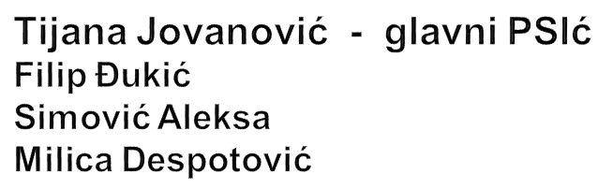
TIM PSIći

Slide 2
Uvid u faze realizacije projekta i podelu tima u svakoj od njih

Slide 3
U fazi planiranja projekta definisana je osnovna tema projekta kao i tehnologije koje će biti korišćene tokom razvoja istog.
Za tehnologije koje će biti korišćene tokom projekta svaki član tima dao je svoje predloge i zajedničkom saradnjom konačna odluka je donesena.

Slide 4

- Funkcionalnosti sistema su preciznije definisane i za njih su
napravljeni SSU – ovi. SSU – ove je pisao svaki član tima i nakon toga je svako
izvršio formalnu inpekciju dokumenata ostalih članova.
Takođe, u ovoj fazi razmatrane su i istraživane sve konkurentske aplikacije kako bi tim mogao što bolje da sagleda njihove nedostatke i potrebe korisnika za nečim drugačijim i novim.

Slide 5

Ova faza realizacije projekta odnosila se na
specifikacije baze podataka.
Realizovan je relaciono – objektni model baze podataka u Erwin Data Modeleru u kome je udeo imao svaki član tima.
Nakon realizacije ORM modela generisan je SQL skript.

Slide 6

Faza formalne inpekcije je podrazumevala da naš tim dobije rad drugog tima i uradi formalnu inspekciju za prve tri faze realizacije projekta.
Svi članovi tima su učestvovali u formalnoj inspekciji. Svaki član je dobio deo SSU dokumenata tima i napisao svoje predloge u vezi sa sistemom koji su planirali da realizuju. Realizaciju BP je svaki član tima razmotrio.
Na kraju faze, na sastanku, napravljen je skup svih predloga i zamerki i realizovan dokument koji je prosleđen drugom timu. Takođe, prethodno su sugestije koje su se odnosile na BP do detalja razmotrene.

Slide 7

Svaki član tima dobio je zadatak da realizuje funkcionalnosti za koje je pisao SSU – ove. Realizovani su WAE dijagrami klasa, dijagrami sekvence, kao i use case dijagrami za svaku
funckionalnost sistema.
Svaki član tima je razmotrio dijagrame ostalih čanova. Nakon realizacije ove faze na sastanku tim je razmotrio sve sugestije i usledile su ispravke istih.

Slide 8

Podela za fazu implementacije je sledeca:
migracije (realizacija baze podataka u laravel framework – u)
- Tijana Jovanović, Milica Despotović
template (realizacija osnovne teme koristeći html, css, javascript,
bootstrap...)
- Filip Đukić, Aleksa Simović

Slide 9
Realizacija funkcionalnosti :
Tijana Jovanović: dodavanje serije, sezone i epizode, unapređivanje naloga i uklanjanje naloga.
Filip Đukić: dodavanje i uklanjanje komentara (admin i korisnik), označavanje epizode kao odgledane i izmena informacija o korisniku.
Leksa Simović: Ocenjivanje serije, epizode i sezone i pretraga serije.
Milica Despotović: login (zaboravljena lozinka i resetovanje), registracija, middleware (sigurnost sistema)

Slide 10
Svi članovi su radili i front – end za delove na kojima su radili.
Po završetku ove faze svi članovi su izvršili testiranje
i validaciju i same ispravke su vršene od strane svih članova tima kako bi
svi bili potpuno ažurno informisani po pitanju svakog detalja u aplikaciji.

